Slide 1
Interaktywny bot na Discorda
Dawid Dzhafarov, Maciej Kornaus
26.05.2021r.

Slide 2
Apache Maven
Narzędzie do zarządzania projektem, bazujący na POM (Project Object Model)
Automatyczna kompilacja kodu
Wykrywanie przestarzałych bibliotek i zastępowanie ich nowymi
Wykonywanie testów
Pilnowanie budowania modułów aplikacji w odpowiedniej kolejności
Uniwersalność konfiguracji

Slide 3
pom.xml
Najważniejszy plik projektu
Zawiera wszelkie informacje o projekcie (nazwa aplikacji, twórcy, wersja)
Dependencies – zależności – dołączanie zewnętrznych bibliotek/klas do projektu
Repositories – repozytoria – pozwalają na dołączanie całych projektów (.jar/pluginy/artefakty)
Pluginy
Artefakty
Grupy

Slide 4
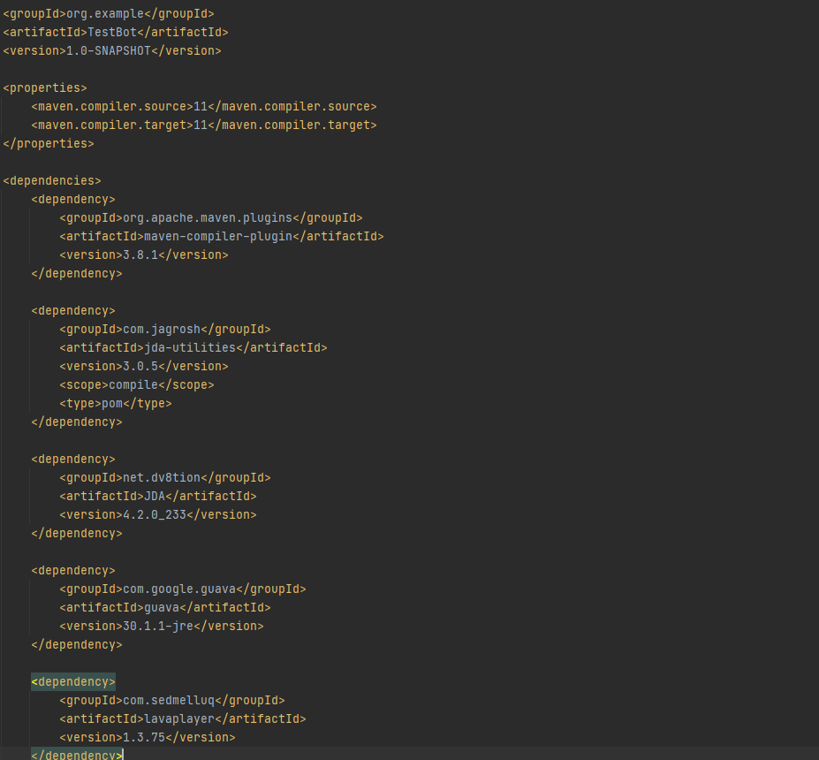
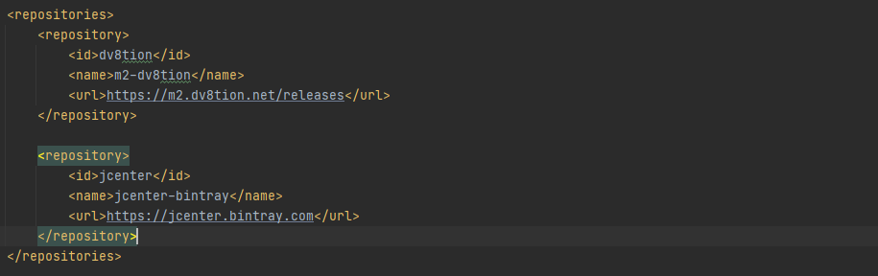
Repositories
Dependencies

Slide 5
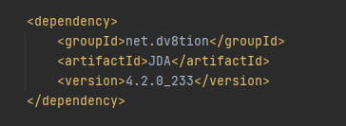
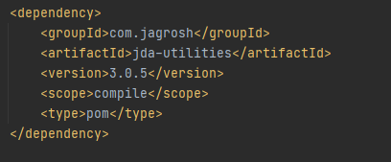
JDA
API, pozwalające na stworzenie i konfigurację bota
Obszerny zbiór klas, obiektów, interfejsów
Obsługa zdarzeń, web-socketów
Dostęp do JDA za pomocą:
Rozbudowana obsługa komend poprzez JDA-Utilities:

Slide 6
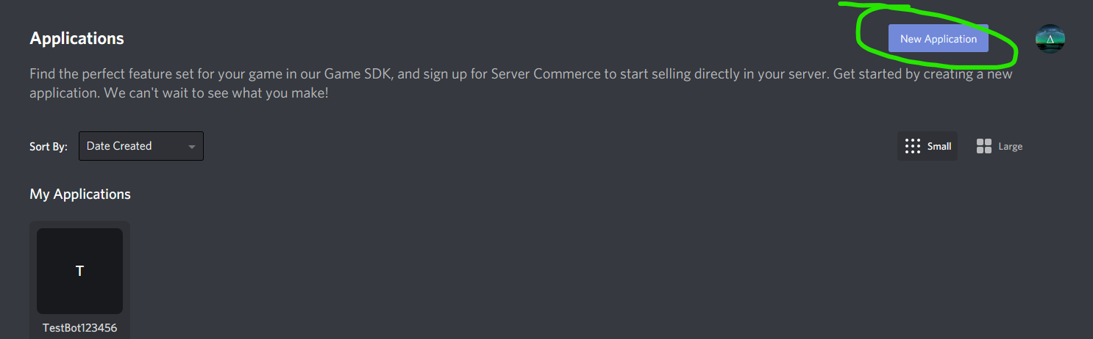
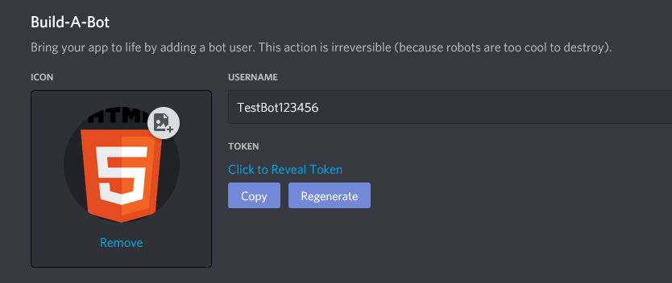
Jak stworzyć własnego bota?
Wchodzimy na stronę: https://discord.com/developers/applications
-> „New application”
Podajemy nazwę, opis, ikonę
W zakładce Bot klikamy „Add Bot”
Ustawiamy uprawnienia bota wedle naszego uznania
-> „Click to Reveal Token” , kopiujemy token naszego bota

Slide 7


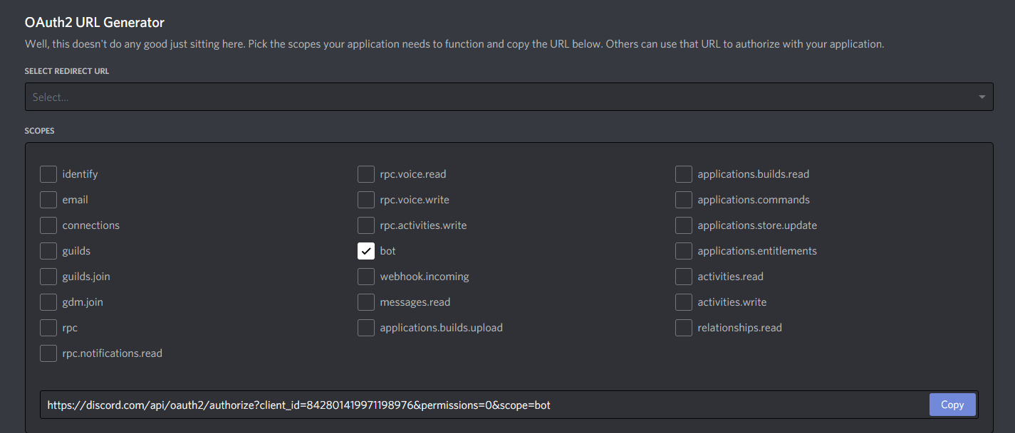
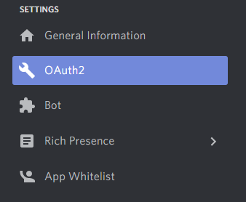

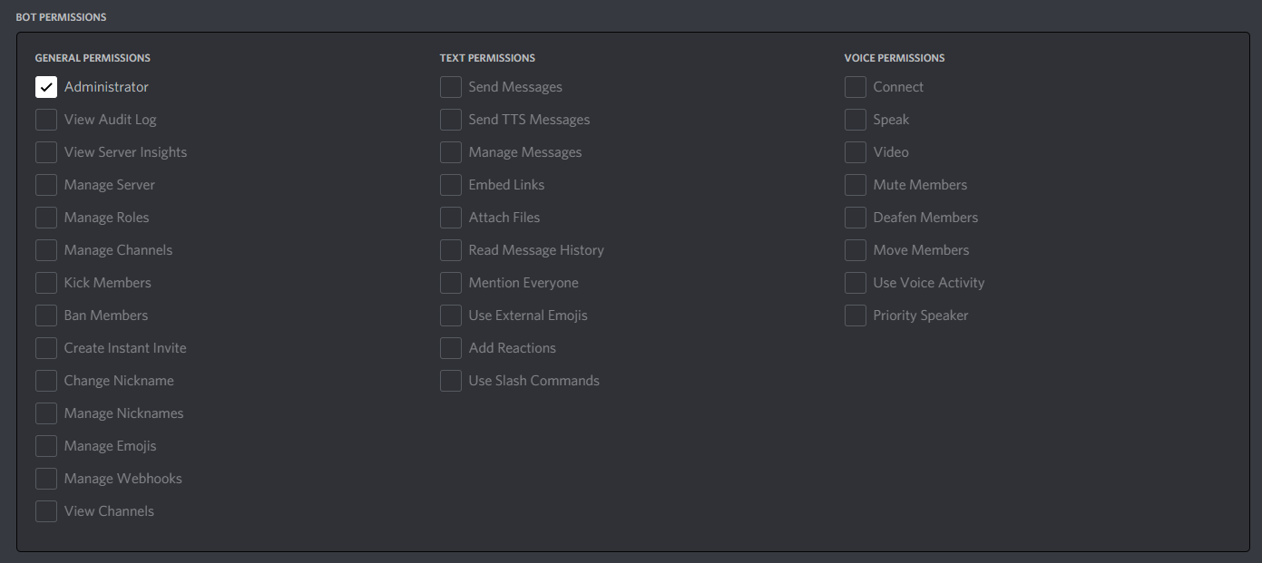
Dodawanie bota do serwera
Następnie wchodzimy w zakładkę OAuth2
W scopes zaznaczamy bot
W permissions Administrator
Otwieramy wygenerowany link
Wybieramy serwer do którego chcemy dodać bota

Slide 8
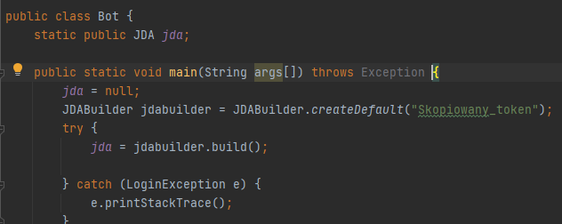


Uruchomienie bota
Pierwsza zmiana:

Slide 9
Troche informacji o discordowych botach
Boty są dodawane do serwera przy użyciu OAuth2 API i nie mogą akceptować zwykłych zaproszeń
Boty nie mogą mieć przyjaciół ☹ ani być dodawane do grupowych, prywatnych chatów
Nie mają ograniczeń co do liczby serwerów na których są, w przeciwieństwie do zwykłych użytkowników u których limit to 100
Notes:
Źródło: https://discord.com/developers/docs/topics/oauth2#bots

Slide 10
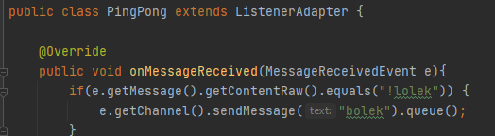
Pierwsza interakcja z botem
Tworzymy klasę rozszerzającą ListenerAdapter
Nadpisujemy metodę onMessageReceived()
Za pomocą takiej składni (lub podobnej) definiujemy co bot ma zrobić po otrzymaniu konkretnej wiadomości

Slide 11
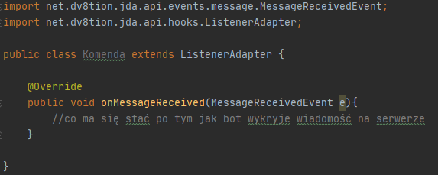

Podstawowe dodawanie komend
Tworzymy klasę dziedziczącą z ListenerAdapter
Dokonujemy Override metody onMessageReceived()
Po utworzeniu dodajemy ją do jdabuildera w naszej klasie bot

Slide 12
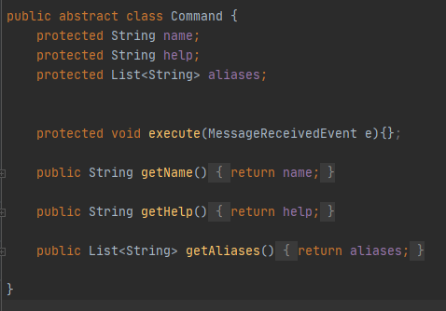
Klasa Command
Jest to abstrakcyjna klasa mająca na celu uporządkowanie procesu tworzenia nowych komend

Slide 13
Klasa CommandsManager
Zarządza komendami utworzonymi z klasy Command
Obsługuje prefix, sprawdza czy użytkownik może użyć danej komendy oraz pozwala użyć komendy help

Slide 14
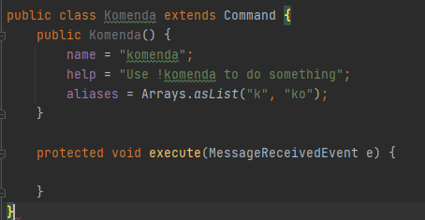

Dodawanie komend
Tworzymy klasy Command oraz CommandsManager
Tworzymy menadżera komend w klasie bot:
Tworzymy klasę odpowiadającą za daną komendę:
Uzupełniamy pola
Metoda execute()
Dodajemy komendę do
managera, a managera do jda

Slide 15
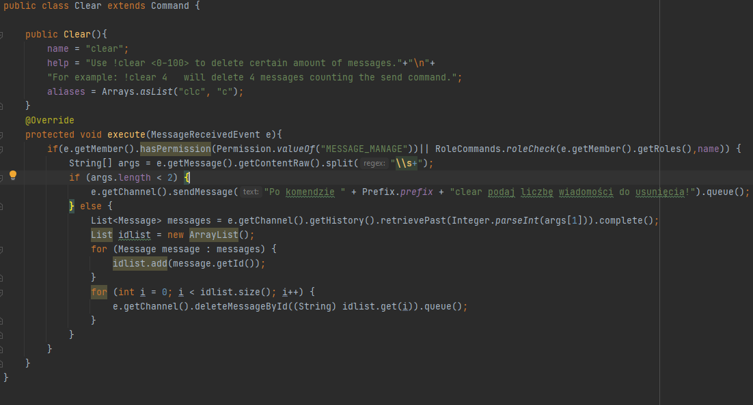
Obsługa dodatkowych argumentów
String[] args = e.getMessage().getContentRaw().split(\\s+);

Slide 16
Funkcje Pasywne
Nie są wywoływane żadną komendą (!coś)
Działają w tle, nasłuchują
Nie są tworzone za pomocą Command Utilities
Dziedziczą np. z ListenerAdapter
Mogą być konfigurowalne

Slide 17
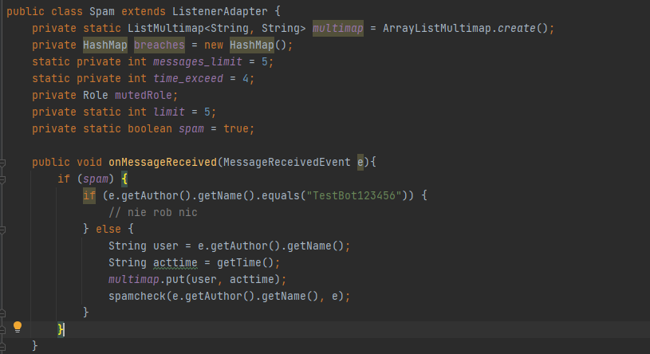
Przykład komendy pasywnej: Spam

Slide 18
Prezentacja komend
Filter, FilterManager, RoleReactions, RolePost, CustomCommanSniffer, CustomCommands, Prefix, Quote, RoleCommands, Spam, AudioPlayer, Mute, Kick, Join, Leave, Clear

Slide 19


Filter
Jedna z bardziej rozbudowanych funkcji
Filtruje wiadomości czy nie pojawia się w nich zabronione słowa
Usuwa wiadomość jeśli
znajdzie takie słowa
Następnie uniemożliwia użytkownikowi wysyłanie wiadomości przez określony czas

Slide 20
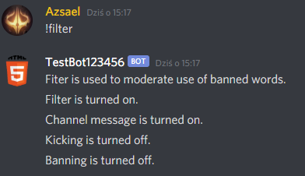
FilterManager
Pozwala przy użyciu komend zarządzać filtrem
Można między innymi zmienić długość wyciszenia, czy użytkownik ma zostać wyrzucony/zbanowany po określonej liczbie wykroczeń oraz jak długo bot ma przechowywać wykroczenia użytkownika

Slide 21
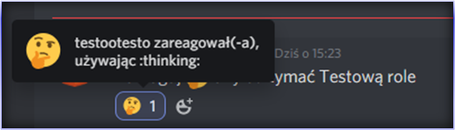
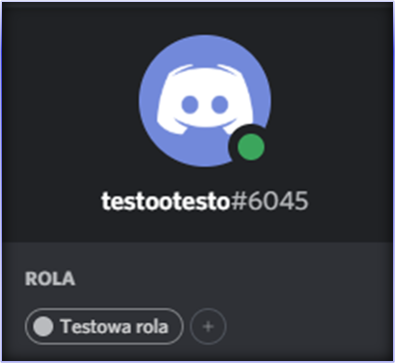
RoleReactions
Nasłuchuje czy użytkownik zareagował na określoną wiadomość, określonym emotikonem w celu nadania mu roli

Slide 22
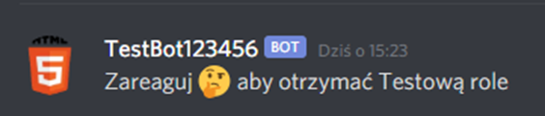
RolePost
Pozwala tworzyć wiadomości na które będzie reagował RoleReactions
Jedna wiadomość może mieć przypisane kilka różnych ról do różnych emotikonów

Slide 23
CustomCommandsSniffer
Szuka komend utworzonych przy użyciu CustomCommands
???

Slide 24
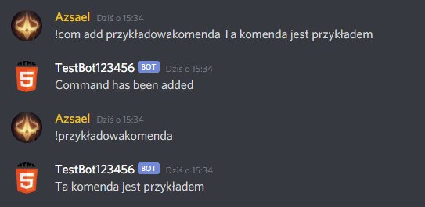
CustomCommands
Pozwala użytkownikowi na stworzenie prostej komendy
Umożliwia też usuwanie oraz przejrzenie listy utworzonych komend

Slide 25
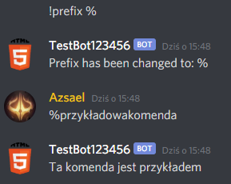
Prefix
Komenda !prefix pozwala nam zmienić prefix z domyślnego ! na wybrany inny

Slide 26
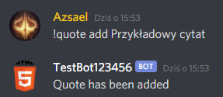
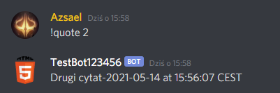
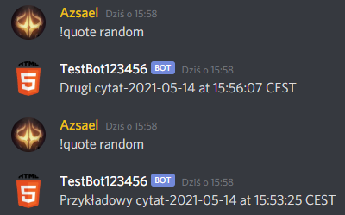
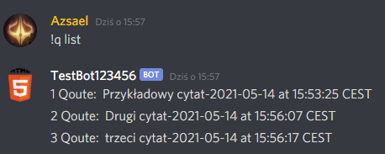
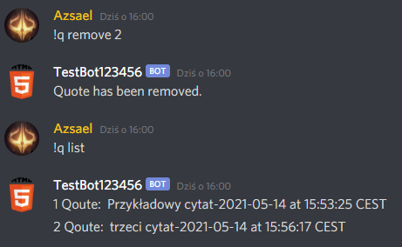
Quote
Pozwala zapisywać cytaty oraz następnie je wyświetlać

Slide 27
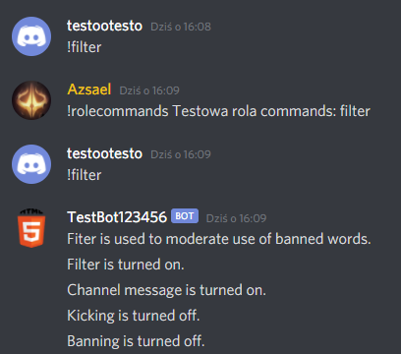
RoleCommands
Komenda pozwalająca przyznawać prawa do używania wybranych komend do określonych ról
Domyślnie tylko użytkownik z prawami admina może korzystać z bota
Notes:
Dopowiedzieć o everyone i all oraz remove

Slide 28
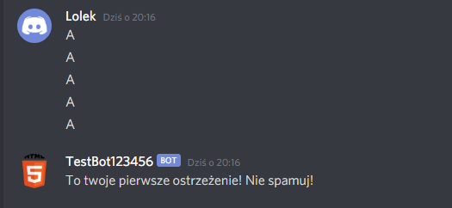
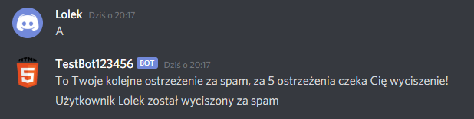
Spam
Nieustannie sprawdza czy polityka spamu została naruszona
Może być włączona/wyłączona
Można skonfigurować ilość wiadomości branych pod uwagę, odstęp czasowy między wiadomościami lub liczbę naruszeń, po której użytkownik będzie wyciszony/wyrzucony

Slide 29
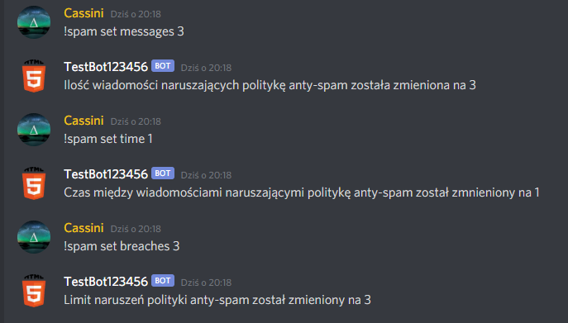

Slide 30
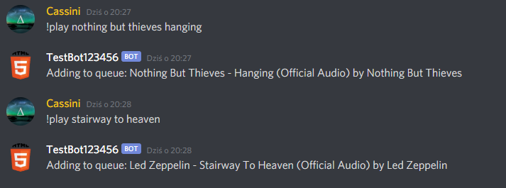
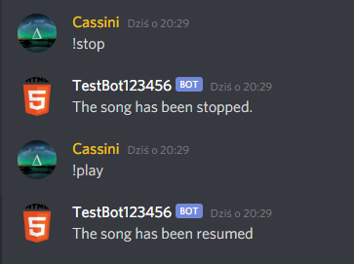
AudioPlayer
Korzysta z LavaPlayer
Pozwala odtwarzać dźwięk z serwisu Youtube
Komenda !play z nazwą – odtworzony zostanie pierwszy znaleziony utwór
Muzyka, filmy, podcasty
Dodawanie utworów do kolejki
Informacje o utworach
!stop, !play, !skip

Slide 31
AudioPlayer
Składa się z 4 klas:
TrackScheduler – tworzy kolejkę odtwarzania
PlayerManager – wyszukuje, ładuje i odtwarza
AudioPlayerSendHandler – klasa tworząca bufor na utwory
GuildMusicManager – spaja wszystkie poprzednie klasy

Slide 32
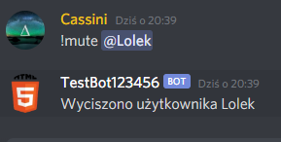
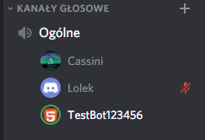
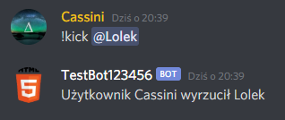
Mute, Kick
Wyciszenie/odciszenie użytkownika
Wyrzucenie użytkownika

Slide 33
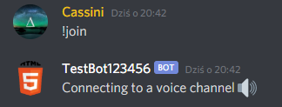
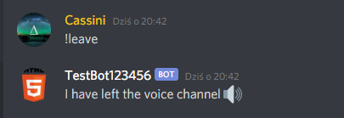
Join, Leave
!join pozwala na dołączenie bota do kanału głosowego, w którym się aktualnie znajdujemy
!leave powoduje opuszczenie kanału głosowego przez bota – użytkownik nieznajdujący się w kanale w którym jest bot nie może tego dokonać

Slide 34
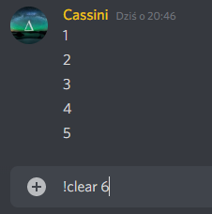
Clear
Służy do usuwania podanej liczby wiadomości

Slide 35
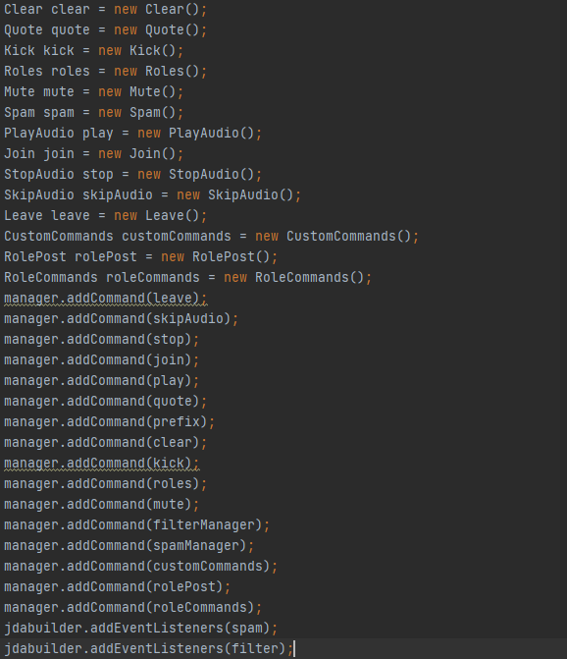
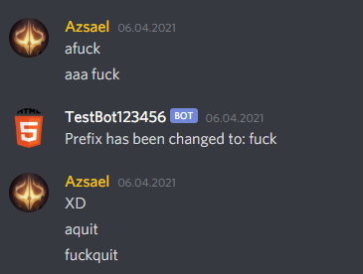
Na koniec dodanie wszystkich komend i funkcji ;)

Slide 36
Zadanie 1
Na podstawie prezentacji stwórz własnego bota oraz tymczasowy serwer na Discordzie (na którym będziesz administratorem). Zmodyfikuj klasę Bot w taki sposób, aby bot pojawił się na Twoim serwerze oraz miał status online.
Jeśli zadanie zostało poprawnie wykonane w konsoli powinno pojawić się:
Jako rozwiązanie prześlij uzupełnioną klasę Bot.

Slide 37
Zadanie 2
Napisz klasę, która obsłuży wpisanie w kanale tekstowym wyrażenia !ping w taki sposób, aby bot odpowiedział „pong”. W tym celu stwórz nową klasę rozszerzającą ListenerAdapter.
Aby napisane przez Ciebie klasa zadziałała, nie zapomnij jej zainicjalizować oraz dodać do JDABuildera. jdabuilder.addEventListeners(Obiekt_klasy);
Jako rozwiązanie prześlij zaktualizowaną klasę Bot oraz nowo utworzoną.

Slide 38
Zadanie 3
Wykorzystując klasę Command i CommandsManager utwórz klasę która obsłuży wpisanie w kanale tekstowym wyrażenia:
!ping w taki sposób, aby bot odpowiedział „pong”
!ping x gdzie x to jakaś liczba, aby bot odpowiedział „pong” x razy
Niech posiada aliasy: p oraz pin
Spraw aby !help podawał jakieś informacje
Wskazówka: możesz wykorzystać klasę z poprzedniego ćwiczenia

Slide 39
Bibliografia
https://discord.com/developers/docs/topics/oauth2#bots
https://www.youtube.com/playlist?list=PLfu_Bpi_zcDNcs3j5tR6VQA5fSVDCpNeC
https://guava.dev/releases/19.0/api/docs/com/google/common/collect/HashMultimap.html
https://github.com/DV8FromTheWorld/JDA
https://github.com/JDA-Applications/JDA-Utilities

